Slide 1
ХӨХ ГАН ХК-ИЙН 2017ОНЫ ХАГАС ЖИЛИЙН ҮЙЛ АЖИЛЛАГААНЫ ТАЙЛАН

Slide 2
ХӨХ ГАН ХК Бизнэсийн үйл ажиллагаа
ХАГАС ЖИЛИЙН ҮЙЛ АЖИЛЛАГААНЫ ТОЙМ
Хөх ган ХК нь 2007 онд төсөл хэрэгжиж эхлээд 2015оны хагас жил хүртэл маш олон зүйлийг хийж бүтээсэн юм. Өнгөрөгч оны хувьд бид ширэмийн болон гангийн үйлдвэрлэлд хэрэглэгдэх гол түүхий эдүүдээс ганцыг үйлдвэрлэдэг байснаа өөрчлөн монгол инженерүүдийнхээ тусламжтайгаар гурван төрлийн бүтээгдэхүүн нийлүүлэх боломжтой болсон нь бидэнд маш том амжилт болсон. Тиймээс бид энэ амжилтаа баталгаажуулахын тулд энэ ондоо шинэ зүйл хийхээс илүүтэй дотоодруугаа хандсан ажиллуудыг илүүтэй ихийг хийх юм, мөн 04-р улиралаас DRI үйлдвэрлэх төлөвлөгөөтэй байгаа .

Slide 3
ХӨХ ГАН ХК Бизнэсийн үйл ажиллагаа
ЗАХ ЗЭЭЛ
Дэлхийн зах зээлд төмрийн үнэ эрс унасан, үүнээс шалтгаалан төмрийн хүдрийн экспорт буурсан, улс орны эдийн засгийн хүндрэл, валютын ханшны өсөлт, тус үйлдвэрийн үндсэн түүхий эдийг бэлтгэгч Архангай аймаг дахь төмрийн хүдрийн уурхай, баяжмалын үйлдвэр удаан хугацаагаар зогссон зэрэг шалтгааны улмаас үйлдвэрлэлийн хэвийн үйл ажиллагаа тасалдаж, үйлдвэрлэл тодорхойгүй хугацаагаар зогсолт хийгээд байна

Slide 4



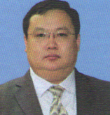
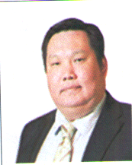




ХӨХ ГАН ХК ТӨЛӨӨЛӨН УДИРДАХ ЗӨВЛӨЛИЙН БАГ
ТУЗ
ХӨХ ГАН ХК-ийн ТУЗ нь 9 гишүүнтэй бөгөөд үүнээс 3гишүүн нь хараат бус гишүүд юм.
Бэрэнбал МӨНХТӨР
ТУЗ-ийн дарга
Цэдэнсодном БАТБАЯР
ТУЗ-ийн гишүүн
Цэдэнсодном БАТБОЛД
ТУЗ-ийн гишүүн
ТУЗ нь:
Аудитын хороо
Цалин урамшууллын хороо
Нэр дэвшүүлэх хороотойгоор ажиллаж байна.
Бүрэнмэнд ЛХАГВАДОРЖ
ТУЗ-ийн гишүүн
Данзан ДАЯНБИЛГҮҮН
ТУЗ-ийн гишүүн
Дашзэвэг ДАГВАДОРЖ
ТУЗ-ийн гишүүн
Дашпунцаг ЧИНБАТ
Хараат бус гишүүн
Халтар БАТХИШИГ
Хараат бус гишүүн
Дашрэнчин Энхбат
Хараат бус гишүүн

Slide 5
УДИРДЛАГЫН БАГ
ХӨХ ГАН ХК
ГҮЙЦЭТГЭХ УДИРДЛАГА
Ерөнхий захирлын дэргэд шйидвэр гаргалтыг дэмжих чиг үүрэг бүхий гүйцэтгэх захирал ажиллдаг.
Бэрэнбал МӨНХТӨР
Ерөнхий захирал
Цэдэнсодном БАТБОЛД
Гүйцэтгэх захирал

Slide 6
САНХҮҮГИЙН МЭДЭЭЛЭЛ
ХӨХ ГАН ХК
САНХҮҮГИЙН БАЙДЛЫН ТАЙЛАН
2015 оны хагас жилээс 2017 оны 3-р улирал хүртэл хүртэл санхүүгийн хямрал хүндэрлын улмаас сул зогсолт хийгээд байна.
Санхүүгийгн байдал (сая төгрөг)
 | 2016.04 | 2017.02
Эргэлтийн хөрөнгө | 5,504.3 | 6,534.9
Эргэлтийн бус хөрөнгө | 25,596.3 | 24,573.6
Нийт актив | 31,100.5 | 31,108.5
Өр төлбөр | 14,031.9 | 14,047.8
Эздийн өмч | 17,068.6 | 17,060.7
Нийт пассив | 31,100.5 | 31,108.5
Орлого үр дүн (сая төгрөг)
 | 2016.04 | 2017.02
Борлуулалтын орлого | - | -
Борлуулалтын өртөг | - | -
Нйит ашиг
Борлуулалт маркетингийн зардл
Ерөнхий ба удирдлагын зардал | 634.3 | 7.8
Гадаад валютын ханшийн орз /гарз/
Татвар төлөхийн өмнөх ашиг /алдагдал/ | -634.3 | -7.8

Slide 7
ХӨХ ГАН ХК ХУВЬЦАА ЭЗЭМШИГЧИД МЭДЭЭЛЭЛ
ХУВЬ НИЙЛҮҮЛЭГЧИД
 | Эзэмшлийн хувь,%
Бэрэн групп ХХК | 53
Би Ди Сек ХХК | 24
Эм Ти И ХХК | 5
Д.Дагвадорж | 7
Firebird | 9
Голомт банк | 1
Нийт дүн | 100

Slide 8
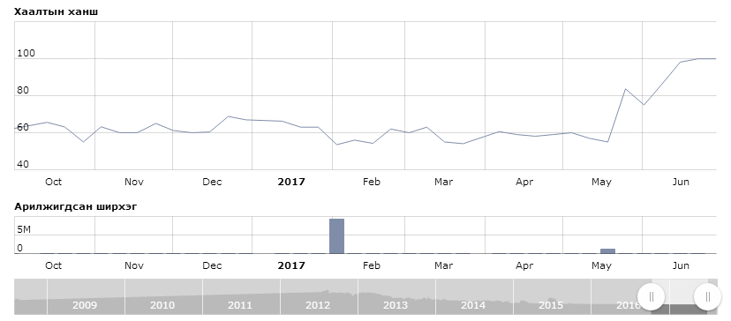
ХУВЬЦАА
ХӨХ ГАН ХК
ХУВЬЦААНЫ АРИЛЖАА,ЗАХ ЗЭЭЛИЙН ҮНЭЛГЭЭ
 | 2016.04 | 2017.02
Хаалтын ханш,төгрөг | 66.95 | 80.0
Хувьцааны тоо | 101,317,557.0 | 101,317,557.0
Нийт үнийн дүн ,сая төгрөг | 6,783.2 | 8,105.4

Slide 9
Анхаарал хандуулсанд баярлалаа

